Slide 1
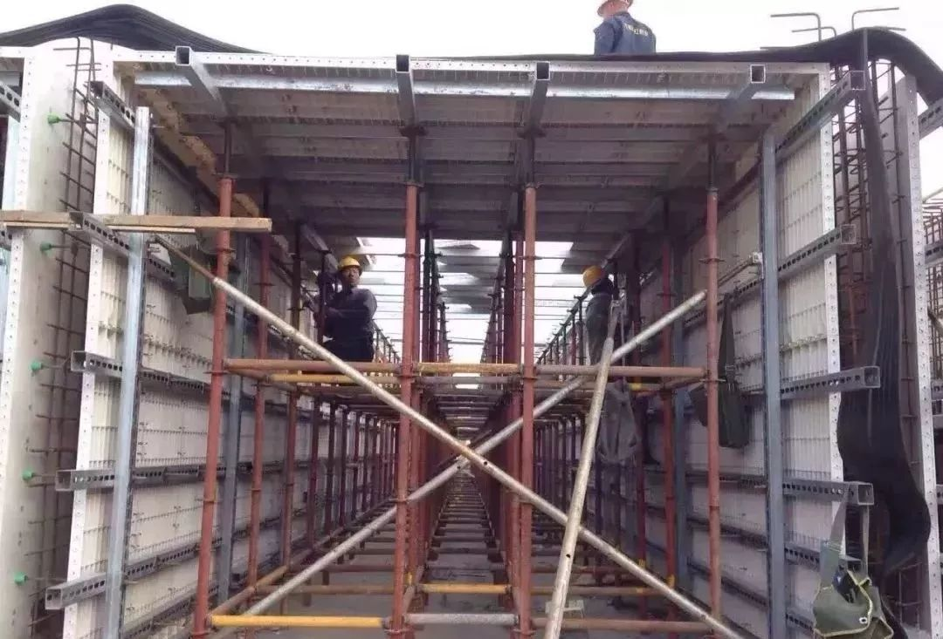
装配式建筑常用支撑

Slide 2

一、常用支撑类型
1、墙板斜支撑类型
2、楼板竖向支撑类型
二、支撑选用原则
三、墙板斜支撑
1、配备数量
2、墙板施工
3、斜支撑安装要点
4、斜支撑拆除
四、楼板竖向支撑
1、配备数量
2、竖向支撑施工
（1）键槽式支撑体系施工
（2）键槽式支撑体系安装要点
（3）独立支撑体系施工
（4）独立支撑体系安装要点
3、竖向支撑拆除

Slide 3
一、常用支撑类型
1、墙板斜支撑类型
A、双钩大头斜支撑配活动底座
a、规格型号：
长度：1.8m、2.5m（长度可根据实际需要定制） 分长短杆
壁厚：2.0mm～3.5mm 螺杆：T36×400mm 直径：Ø48mm/ Ø60mm
b、特点：安装便捷、刚度高，吊装前可提前在预制墙板上安装连接底座，在楼板上提前预埋钢筋锚环（位置要求较高）或通过胀栓固定连接底座，锚环不能重复使用，且后期需处理。
Notes:
首先我们回顾一下国内装配式建筑的现状

Slide 4
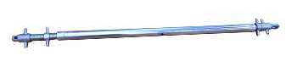
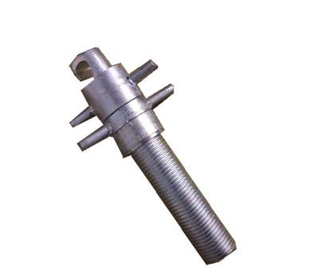
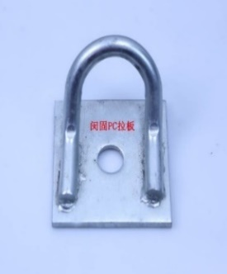
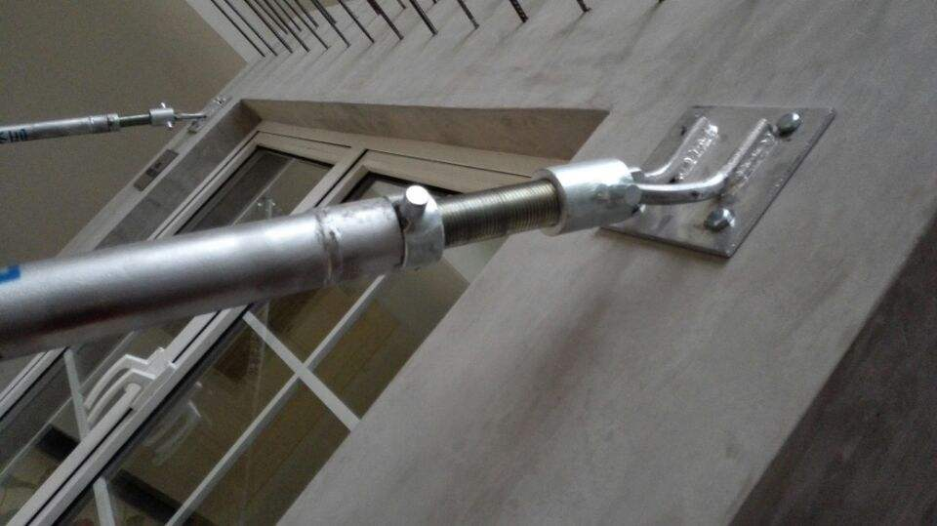
一、常用支撑类型
1、墙板斜支撑类型
A、双钩大头斜支撑配活动底座
Notes:
首先我们回顾一下国内装配式建筑的现状

Slide 5
一、常用支撑类型
1、墙板斜支撑类型
B、双头底座斜支撑
a、规格型号：
长度：0.7m～1.1m/1.7m～3.2m（长度可根据实际需要定制）
壁厚：2.0mm～3.5mm 直径：Ø48mm/ Ø60mm
b、特点：安装便捷、刚度高，墙板吊装完成后直接将底座通过螺栓和预制墙板上的预留孔连接，楼板上固定直接根据下底座位置在楼板上打膨胀螺栓固定，位置更准确。
Notes:
首先我们回顾一下国内装配式建筑的现状

Slide 6
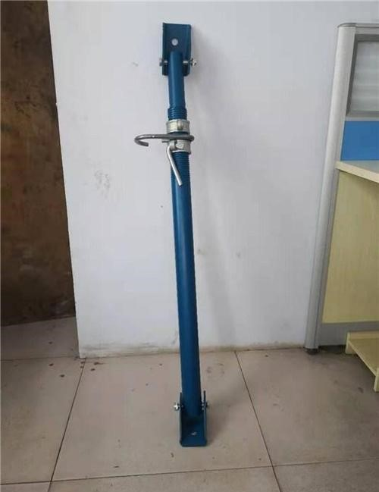
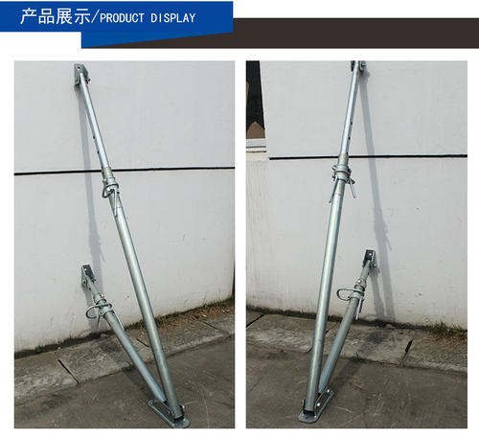
一、常用支撑类型
1、墙板斜支撑类型
B、双头底座斜支撑
Notes:
首先我们回顾一下国内装配式建筑的现状

Slide 7
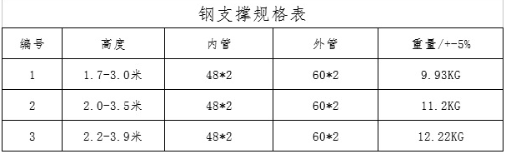
一、常用支撑类型
2、楼板竖向支撑类型
A、独立支撑体系
a、规格型号：
b、特点：独立支撑可伸缩调节长度尺寸，相互之间不需要固定的水平连接杆件，安装拆除方便；底部配有固定三脚架，稳定可靠；不适用于搭设现浇构件及悬挑构件的架体支撑。
Notes:
首先我们回顾一下国内装配式建筑的现状

Slide 8
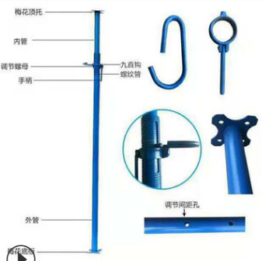
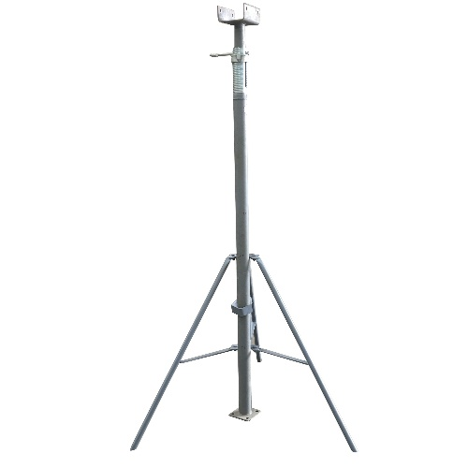
一、常用支撑类型
2、楼板竖向支撑类型
A、独立支撑体系
Notes:
首先我们回顾一下国内装配式建筑的现状

Slide 9
一、常用支撑类型
2、楼板竖向支撑类型
B、键槽式支撑体系
a、规格型号：
立杆的常用规格为500mm—3000mm，规格模数为500mm；横杆规格直径48mm，壁厚2.5mm，材质Q235B，常用600mm—2400mm，规格模数为300mm。
b、特点：搭设、拆除简便，可适用于各类水平构件和现浇构件的架体搭设，架体稳定性好；有插销零散配件，损耗量大；承插节点的连接质量受架体本身质量和工人操作的影响较大。
Notes:
首先我们回顾一下国内装配式建筑的现状

Slide 10
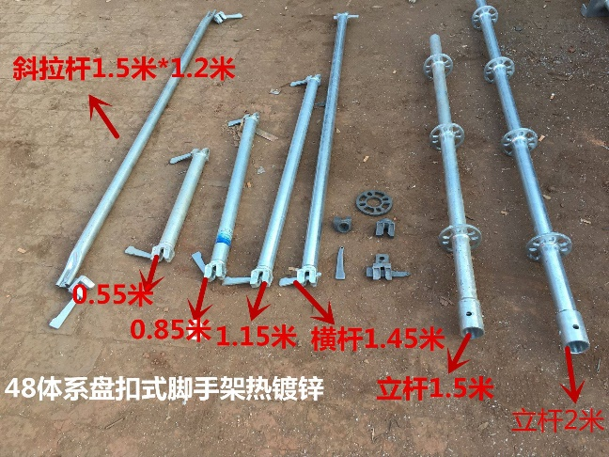
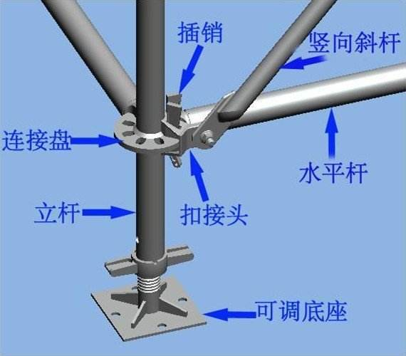
一、常用支撑类型
2、楼板竖向支撑类型
B、键槽式支撑体系
Notes:
首先我们回顾一下国内装配式建筑的现状

Slide 11
二、支撑选用原则
1、支撑选用原则
由于独立支撑系统不能与现浇结构通用，竖向支撑体系选用应根据现场预制构件的使用数量来确定，尽量保证使用率高，减少支撑系统种类。例如：预制楼板使用率超过80%，建议采用独立支撑系统，施工便捷、速度快；如梁为现浇结构，建议采用键槽式支撑系统，梁板支撑系统可统一考虑，布置方便。
Notes:
首先我们回顾一下国内装配式建筑的现状

Slide 12
三、墙板斜支撑
1、配备数量：
采用SPCS结构体系，施工速度可以实现2-4天/层，为保证施工连续性，墙板斜支撑配备两层用量，每块墙板视墙板长度配备不少于2套斜支撑。
2、墙板施工：
A、墙板吊装前，提前在地面通过螺栓将连接底座与墙板预留的螺栓孔连接拧紧。在楼板支撑点相应位置提前预埋螺栓套筒，通过螺栓将连接底座固定到楼板上。
B、预制空腔墙板起吊宜采用专用吊装钢梁，用卸扣将钢丝绳与外墙板上端的预埋吊环（或经设计确定的桁架钢筋、格构钢筋吊装点）连接，并确认连接紧固。挂钩工作需要施工人员站在人字梯上操作。起重设备的主钩位置、吊具及构件中心在竖直方向上宜重合，吊索与构件水平夹角不宜小于60°，不应小于45°，起吊过程中，应注意预制外墙板板面不得与堆放架或其他预制构件发生碰撞。
Notes:
首先我们回顾一下国内装配式建筑的现状

Slide 13
三、墙板斜支撑
2、墙板施工：
C、当空腔墙板吊装至在距作业面上方500mm左右的地方时略作停顿，施工人员可以用搭钩勾住两根控制绳索，通过拉拽方式使墙板靠近作业面，手扶墙板，控制墙板下落方向。
D、安装就位墙板缓慢下降，待到预留引导钢筋顶部时，对准空腔区预留钢筋，将墙板缓缓下降，使之平稳就位。
E、预制空心墙板应设置不少于2道可调节长度的斜支撑，斜支撑两端应分别与墙体和楼板固定，长斜支撑距离板底的距离宜为构件高度2/3，短斜支撑距离板底的距离宜为构件高度1/4。
Notes:
首先我们回顾一下国内装配式建筑的现状

Slide 14
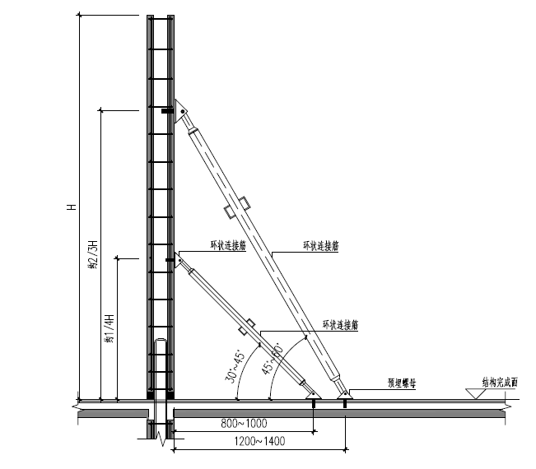
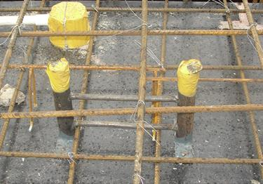
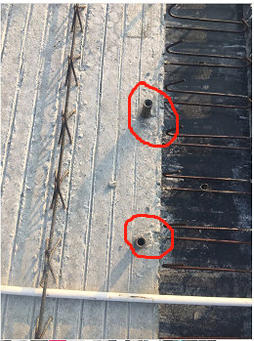
三、墙板斜支撑
3、斜支撑安装要点：
A、连接底座与墙板、楼板固定牢固，严禁使用膨胀螺栓与楼板相连，防止破坏管线。
B、墙板吊装到位后，将斜支撑上下钩头分别钩住墙板与楼板上固定的连接底座。
C、短支撑安装角度宜为30⁰～45⁰，长支撑安装角度宜为45⁰～60⁰。
Notes:
首先我们回顾一下国内装配式建筑的现状

Slide 15
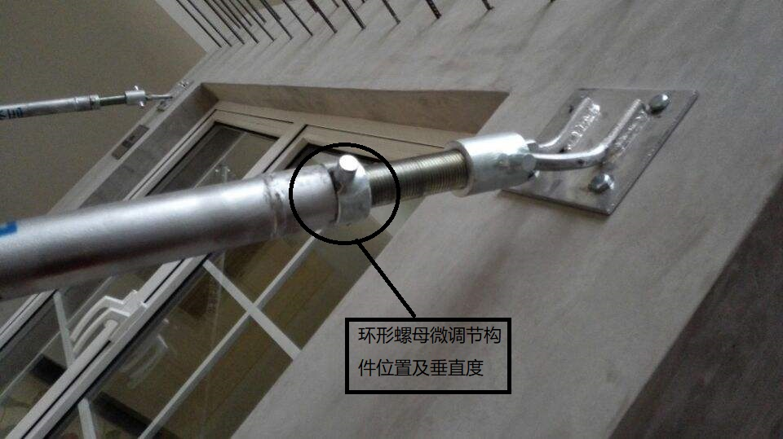
三、墙板斜支撑
3、斜支撑安装要点：
D、墙板水平位置可通过短支撑上的环形螺母进行微调，垂直度可通过长支撑上的环形螺母进行微调。
Notes:
首先我们回顾一下国内装配式建筑的现状

Slide 16
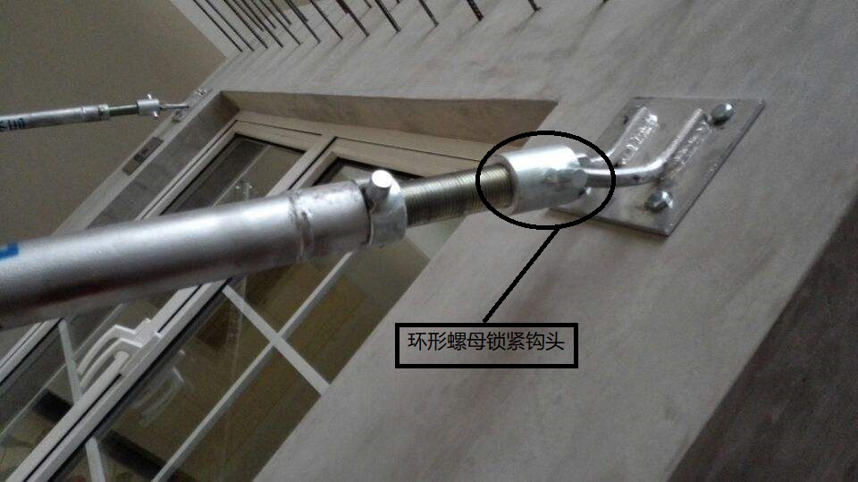
三、墙板斜支撑
3、斜支撑安装要点：
E、墙板平面位置和垂直度调整完成后，通过斜支撑两端的环形螺母分别将上下端锁紧，完成墙板的安装。
F、楼板连接底座安装位置尽量躲开卫生间等有水房间，防止因处理不但导致渗水，当躲避有水房间位置时支撑角度可适当减小。
Notes:
首先我们回顾一下国内装配式建筑的现状

Slide 17
三、墙板斜支撑
4、斜支撑拆除：
墙板斜支撑拆除时间同现浇暗柱模板拆除时间，拆除原则为保证现浇混凝土强度达到其表面及棱角不受损。拆除方法为旋转环形螺母使之露出两端的钩头，并调节支撑长度取下斜支撑，最后拆除墙板与楼板上的连接底座重复使用。
Notes:
首先我们回顾一下国内装配式建筑的现状

Slide 18
四、楼板竖向支撑
1、配备数量：
采用SPCS结构体系，施工速度可以实现2-4天/层，施工速度快，考虑到施工连续性、梁板类构件底模拆除时混凝土强度的要求、隔层拆模等原则，建议楼板支撑配备四层用量循环使用，第n+3层顶板混凝土施工完成后拆除第n层支撑，用至第n+4层，以此类推。
Notes:
首先我们回顾一下国内装配式建筑的现状

Slide 19
四、楼板竖向支撑
2、竖向支撑施工：
A、键槽式支撑体系施工
a、施工流程：
测量放线，确定本层梁、板位置→定位立杆，并作出十字标记→竖立杆并搭设扫地杆及第一步横杆→搭设上部横杆→板底横梁铺设、找平
b、将楼层各构件位置的边线在地面上标出，以保证支架、模板施工过程中按设计尺寸进行施工。
c、按预先的支架设计位置在地面上将立杆位置标出，并做好标记，保证立杆排列整齐。
Notes:
首先我们回顾一下国内装配式建筑的现状

Slide 20
四、楼板竖向支撑
2、竖向支撑施工：
A、键槽式支撑体系施工
d、先搭设梁底支架，并逐步将周边立杆竖起，将扫地杆及第一步横杆搭设，保证已搭设架体稳固、不倾倒。
e、在立杆全部竖立完成后，进行上部横杆搭设，将全部横杆搭设完成。
f、架体搭设完成后，在立杆顶端安装可调托座，在托座内放置工具梁，通过调节托座高度使工具梁顶端达到叠合板底设计标高，并拉线调平。
Notes:
首先我们回顾一下国内装配式建筑的现状

Slide 21
四、楼板竖向支撑
2、竖向支撑施工：
B、键槽式支撑体系安装要点
a、支撑体系应能同时满足构件自重及施工荷载的要求，支撑体系安装前，应根据经计算确定的支撑间距。步距不宜大于1800mm，纵横间距不宜大于1500mm。
b、可调托座伸出长度不宜超过 300mm，插入立杆内的长度不得小于 150mm。
c、立杆伸出顶层水平杆中心线至支撑点的长度不应超过650mm。
d、作为扫地杆的最底层水平杆离地高度不应大于550mm。
e、距离支座最近的立杆距离不宜大于300mm。
f、工具梁安装方向应垂直于叠合板桁架筋方向。
Notes:
首先我们回顾一下国内装配式建筑的现状

Slide 22
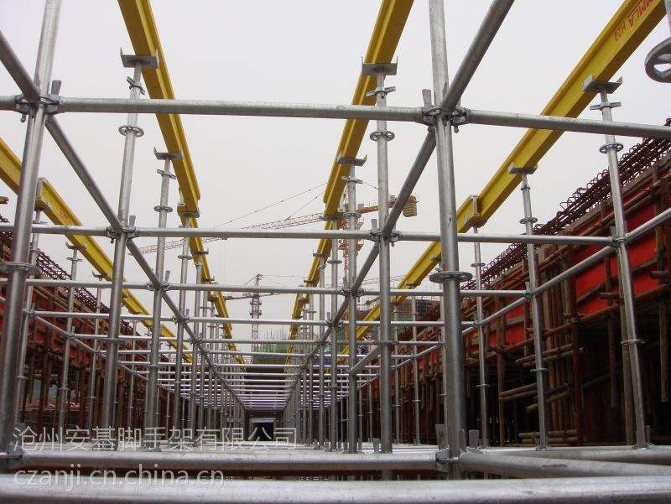
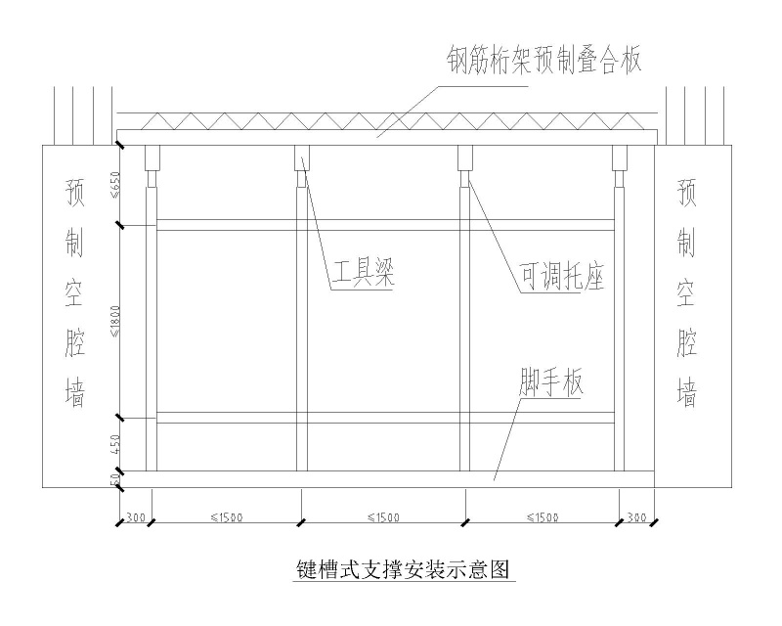
四、楼板竖向支撑
2、竖向支撑施工：
B、键槽式支撑体系安装要点
Notes:
首先我们回顾一下国内装配式建筑的现状

Slide 23
四、楼板竖向支撑
2、竖向支撑施工：
C、独立支撑体系施工
a、施工流程：
测量放线，确定本层梁、板位置→定位立杆，并作出十字标记→安装独立支撑→工具梁安装、找平
b、首先根据计算确定的间距放出支撑位置线。
c、安装独立支撑及固定三脚架。
d、安装顶部工具梁，利用手柄旋转调节螺母使工具梁顶端达到叠合板底设计标高，并拉线调平。
Notes:
首先我们回顾一下国内装配式建筑的现状

Slide 24
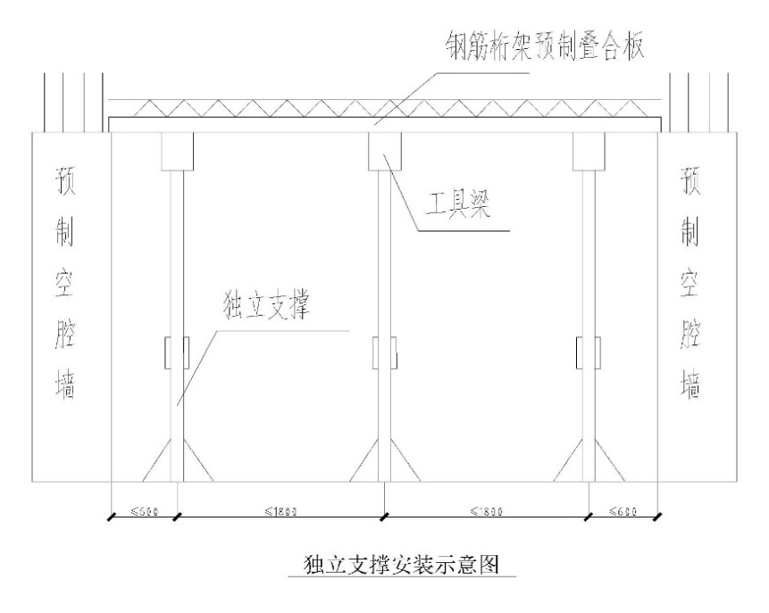
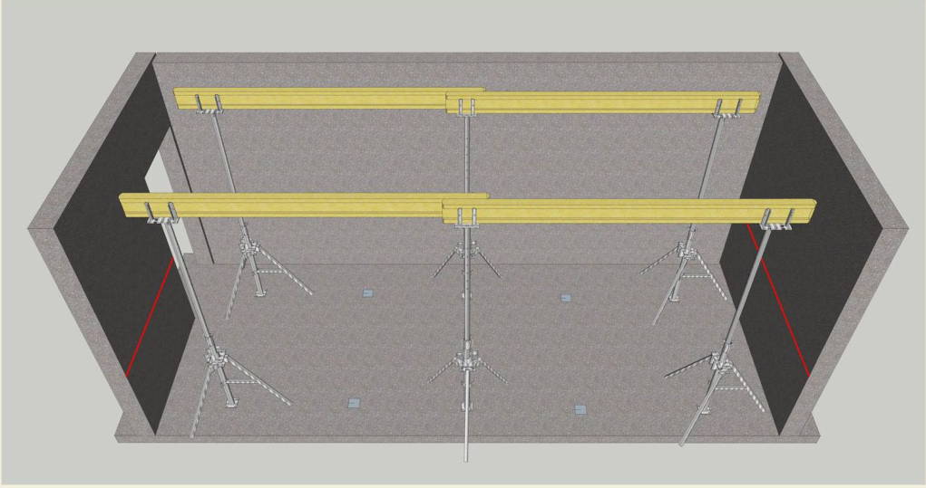
四、楼板竖向支撑
2、竖向支撑施工：
D、独立支撑体系安装要点
a、支撑体系应能同时满足构件自重及施工荷载的要求，支撑体系安装前，应根据经计算确定的支撑间距，步距不宜大于1800mm。
b、距离支座最近的立杆距离不应大于600mm。
c、上下层独立支撑位置保持相同。
Notes:
首先我们回顾一下国内装配式建筑的现状

Slide 25
四、楼板竖向支撑
3、竖向支撑拆除：
竖向支撑体系拆除时间应根据后浇混凝土强度确定，多个楼层间连续施工的底层支架拆除时间，应根据连续施工的楼层间荷载分配和混凝土强度的增长情况确定。通常最少要保证隔层拆除的原则。
拆除时，先拆除独立钢支撑的固定三脚架，然后松动独立钢支撑中部的可调螺母，之后拆除工具梁。拆下的构件分类堆放，及时倒运。
支架拆除时的混凝土强度要求
构件类型 | 构件跨度（m） | 达到设计的棍凝土立方体抗压强度标准值的百分率（%）
板 | ≤2 | ≥50
 | ＞2，≤8 | ≥75
 | ＞8 | ≥100
梁、拱、壳 | ≤8 | ≥75
 | ＞8 | ≥100
悬臂构件 | - | ≥100
Notes:
首先我们回顾一下国内装配式建筑的现状

